Slide 1
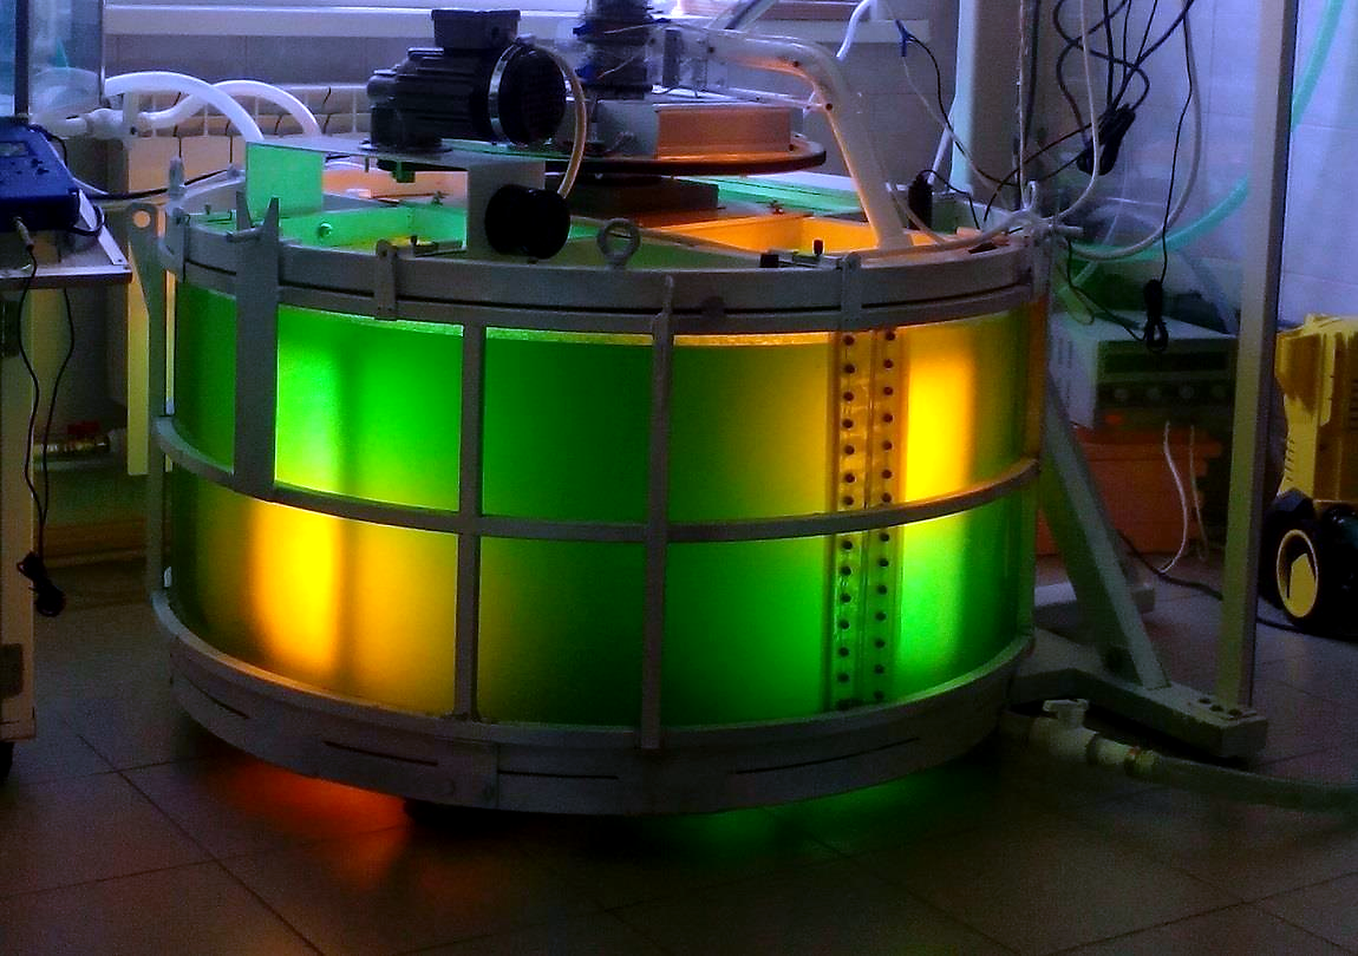
ПРОМЫШЛЕННАЯ БИОТЕХНОЛОГИЯ
Промышленное производство сырья из микроводорослей
Технология выращивания хлореллы, биохимический состав, области применения и масштабирование производства.
Группа компаний «АЙСИ-ДЕВЕЛОПМЕНТ ГРУПП»

Slide 2
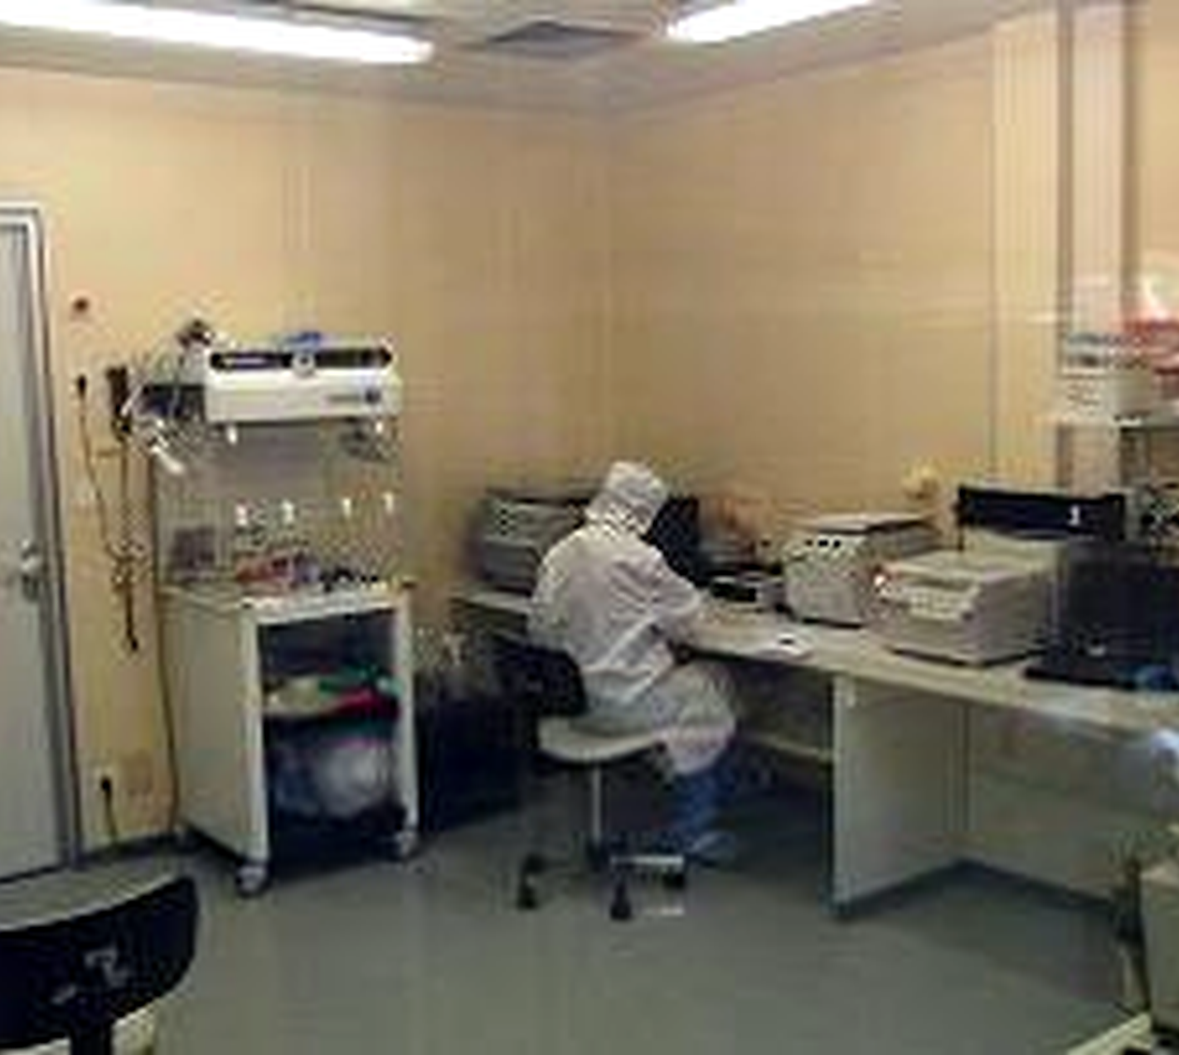
КОМПАНИЯ
Компания соединяет управление проектами с промышленной биотехнологией.
Группа компаний «АЙСИ-ДЕВЕЛОПМЕНТ ГРУПП» создана в 2008 году для разработки и распространения инновационных технологий производства и управления проектами. Фундаментальные исследования и базовое апробирование решений начались в 2000-х годах. Команда имеет опыт работы в крупных российских и международных компаниях.
2008
30+ лет
год создания группы компаний
опыта исследователей-биотехнологов

Slide 3
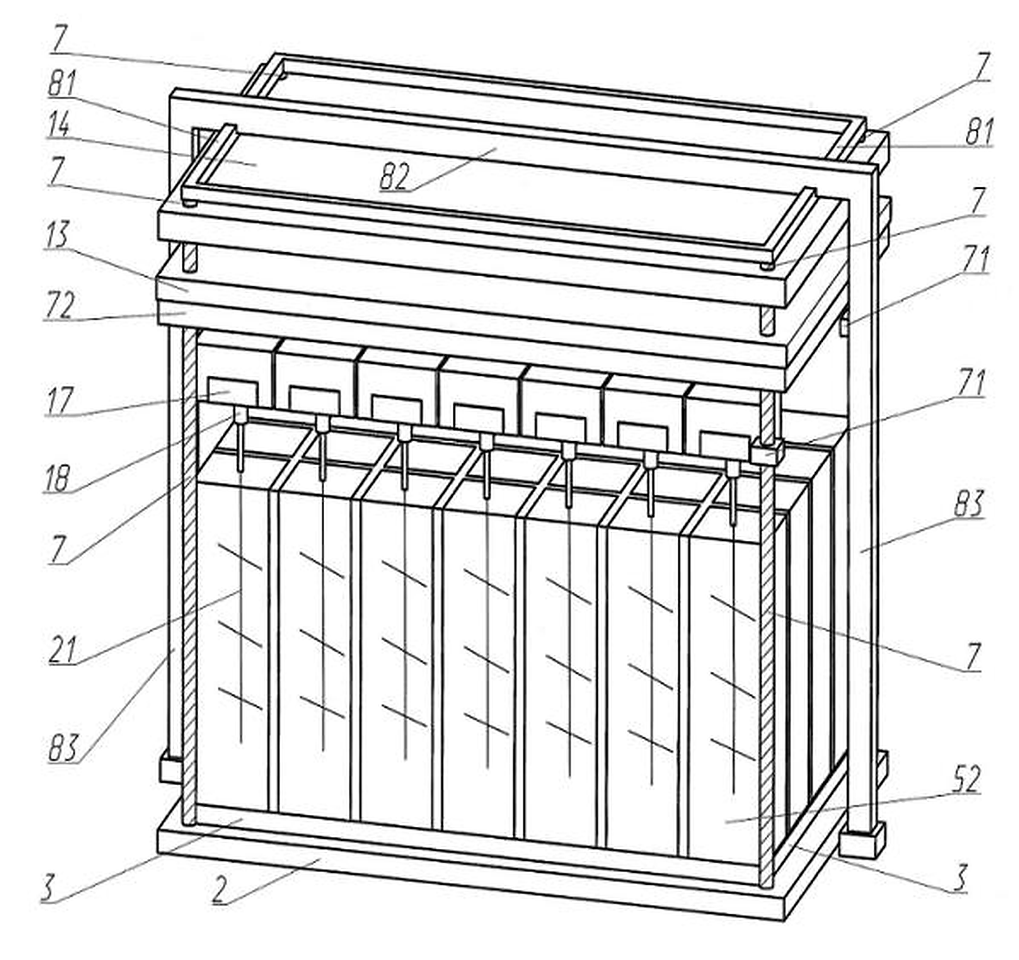
ИССЛЕДОВАНИЯ
Исследования 2000-х годов привели к патенту на установку в 2014 году.
Научно-практические разработки сформировали основу технологии выращивания микроводорослей. Установка по выращиванию микроводорослей запатентована в 2014 году. Исследователи, проводившие работу, более 30 лет занимаются разработкой и внедрением биотехнологий для промышленности и сельского хозяйства.
2000-е
2014
начало фундаментальных исследований
патентование установки

Slide 4
МИССИЯ
Научно-производственный кластер объединяет сырьё, конечные продукты и трансфер технологий.
01
02
03
Промышленное сырьё
Конечные продукты
Трансфер технологий
Производство сырья на основе микроводоросли хлорелла для отраслей промышленности и бизнеса.
Продукты, корма и компоненты, организованные вокруг единой технологической платформы.
Передача промышленных решений и создание научно-производственного кластера.

Slide 5
ПРЕДЛОЖЕНИЕ
Главный эффект технологии — ускорение производства в 4–5 раз.
Компания предлагает технологии производства продуктов, кормов и компонентов на основе микроводорослей; ускорение цикла поддерживает возможность серийного строительства заводов.
4–5×
20–24 ч
серия
скорость производства
производственный цикл
промышленных заводов
По сравнению с существующими технологиями в России и мире.
Вместо объёмов, которые ранее выращивались за 4–5 дней.
Масштабирование рассматривается как следующий шаг технологии.

Slide 6
ПРОДУКТОВАЯ КАРТА
Мы развиваем одну сырьевую платформу для десяти отраслевых направлений.
Медицина
Экология
Фармацевтика
Спортиндустрия
Сырьё из хлореллы
Пищевая промышленность
Армия и флот
Косметология
Энергетика
Сельское хозяйство
Космос

Slide 7
ВЫБОР ОБЪЕКТА
Хлорелла выбрана за богатый состав; инженерная задача — снизить стоимость культивирования.
Почему хлорелла
Что ограничивает масштаб
Хлорелла — источник белка и микроэлементов. Более богатый биохимический состав по сравнению с другими микроводорослями. Хлорофилла в хлорелле в 5 раз больше, чем в спирулине.
Высокие затраты закрытых систем на освещение, смешивание и охлаждение. Потребность в продуктивных штаммах, устойчивых к условиям культивирования. Необходимость снизить себестоимость системы.

Slide 8
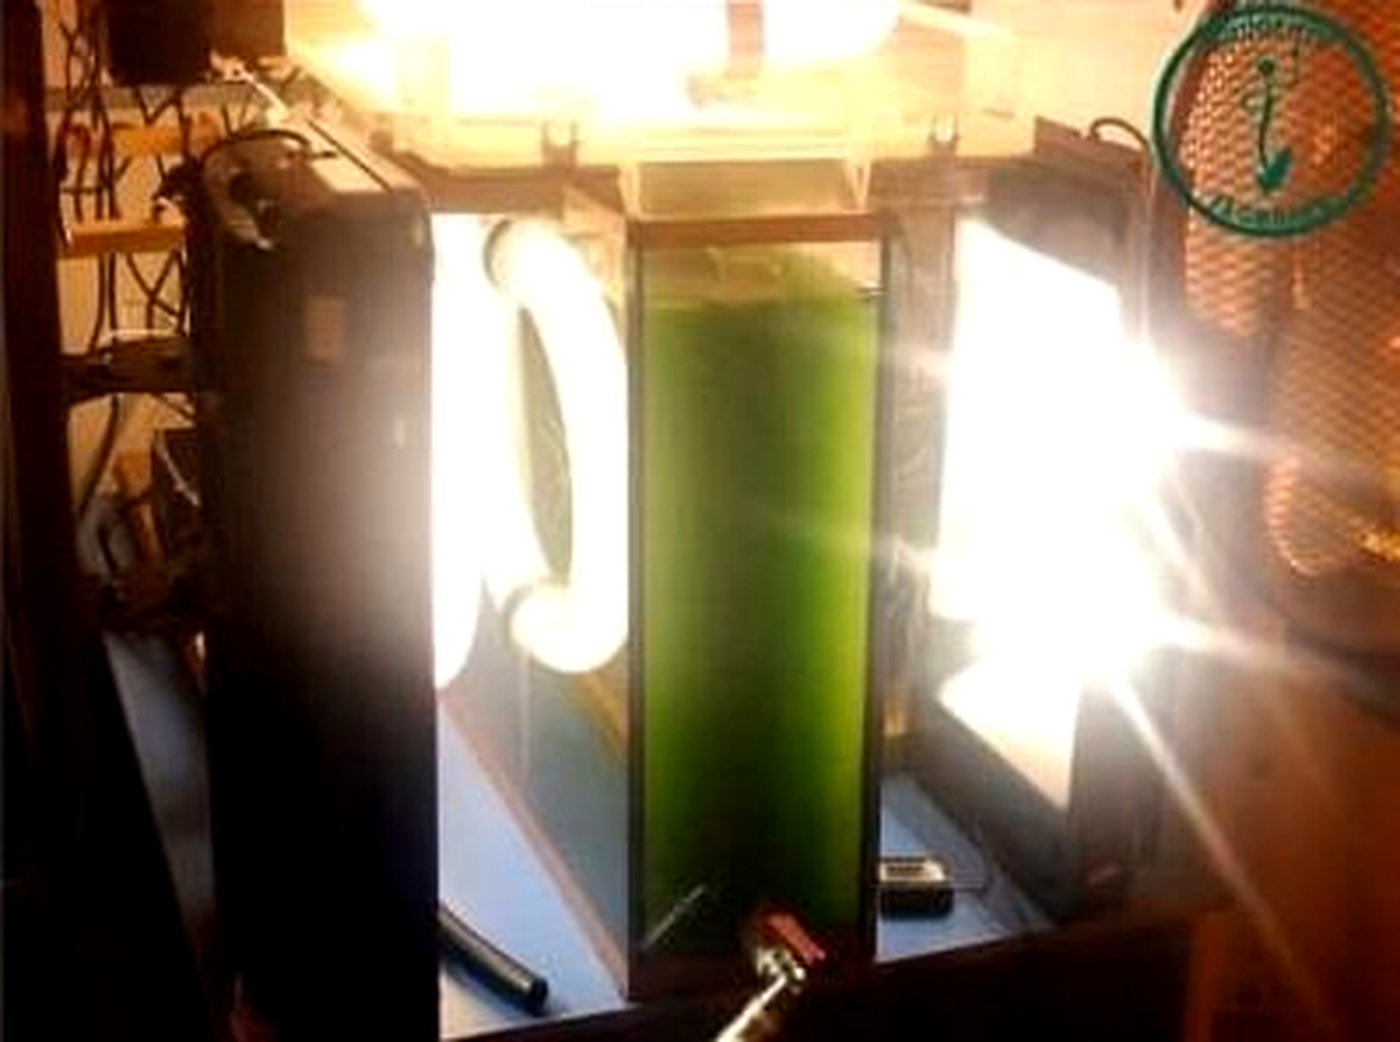
ШТАММ
Штамм C-111 равномерно распределяется в культуральной среде.
Для производства суспензии используется Chlorella vulgaris ИФР № C-111. Штамм отличается планктонными свойствами: клетки свободно парят и равномерно распределяются в культуральной среде. Ценность суспензии формируется биологической активностью штамма и его биохимическим составом.
C-111
10%
Chlorella vulgaris ИФР
инокулята от объёма реактора в процессе

Slide 9
ТЕХНОЛОГИЯ
Три фазы превращают культуру в готовую промышленную суспензию.
Этапы 1–6
Этапы 7–10
Этапы 11–13
Культура и водоподготовка
Культивирование
Промышленный выпуск
Новая технология, чистая культура, инокулят, обратный осмос, нагрев и электроактивация.
Католит и анолит, питательная среда, CO₂, 10% инокулята и микробиологическая безопасность.
Заводское производство, розлив в ПЭТ-бутылки и поставка готовой продукции.

Slide 10
ПРОЦЕСС 1/3
Культура и водоподготовка задают условия для промышленного цикла.
1
2
3
4
5
6
Новая технология
Чистая культура
Инокулят
Обратный осмос
Нагрев воды
Электроактивация
Разработка промышленного способа.
Выделение исходной культуры.
Подготовка посевного материала.
Очистка воды от примесей.
Подача через водонагреватель.
pH 10–11; ОВП −800…−1000.

Slide 11
ПРОЦЕСС 2/3
Активированная вода, инокулят и контроль формируют цикл культивирования.
7
8
9
10
Католит и анолит
Среда и CO₂
10% инокулята
Биобезопасность
Разделение активированной воды.
Католит, питательная среда и газ поступают в реактор.
Внесение от объёма фотобиореактора.
Промышленный биорезонанс.

Slide 12
ПРОЦЕСС 3/3
Промышленный выпуск завершается розливом и поставкой продукции.
11
12
13
Завод
Розлив
Потребители
Промышленное производство хлореллы.
Готовая суспензия разливается в ПЭТ-бутылки.
Обеспечение потребителей готовой продукцией.

Slide 13
ИННОВАЦИИ 1/2
Четыре решения меняют воду, оболочку клетки, ОВП и состав среды.
01
Электроактивация
02
Оболочка клетки
Католит используется как биостимулятор роста и деления клеток хлореллы.
Технология умягчения целлюлозной оболочки рассчитана на более полное усвоение компонентов.
03
Отрицательный ОВП
04
Питательные среды
Разработан выпуск хлореллы с отрицательным окислительно-восстановительным потенциалом.
Новые среды позволяют получать микроводоросли с различным биохимическим составом.

Slide 14
ИННОВАЦИИ 2/2
Газ, активация, безопасность и фотопериод объединены в одну производственную систему.
01
Подача CO₂
02
Электроактиваторы
Система регулирует значения pH и ОВП.
Внешние и встроенные решения усиливают активацию воды и суспензии.
03
Промышленный биорезонанс
04
ДЕНЬ / НОЧЬ
Обеззараживание подготовки инокулята, оборудования и фотобиореакторов.
Фотопериоды связаны с соответствующими питательными средами.

Slide 15
ПАТЕНТНЫЙ ЦИКЛ
Патентная последовательность приводит к товарной суспензии за 20–24 часа.
Очищенная вода проходит активацию; pH снижается до 7,0–7,5 перед подачей в фотобиореактор.
01
02
03
04
05
Обратный осмос
Электроактивация
Среда + CO₂
10% инокулята
4 фотопериода
Удаление примесей и элементов, подавляющих рост.
Получение католита и анолита с заданными pH и ОВП.
Питательная среда и газ до pH 7,0–7,5.
Разбавление в фотобиореакторе.
Два периода ДЕНЬ и два НОЧЬ.

Slide 16
БИОХИМИЯ
Основу состава формируют белки; жиры, углеводы и зола дополняют профиль.
Белки
Все незаменимые аминокислоты.
Жиры
Полиненасыщенные жирные кислоты.
Углеводы
Содержание зависит от условий выращивания.
Зола
Минеральный состав сухого вещества.

Slide 17
БЕЛКИ
Аминокислотный анализ выявил 40 аминокислот, включая все незаменимые.
40
20–25%
Аминокислоты
Органические кислоты
Обнаружены свободные аминокислоты, различные пептиды и белки. Белок хлореллы содержит все незаменимые аминокислоты.
Гликолевая, глюконовая, яблочная, муравьиная, α-кетоглутаровая, уксусная, щавелевоуксусная, молочная, пропионовая, глиоксиловая и масляная кислоты.

Slide 18
ЛИПИДЫ И УГЛЕВОДЫ
Состав липидов и сахаров меняется вместе с условиями выращивания.
Полиненасыщенные кислоты
Сахара
Управляемый профиль
Арахидоновая, линолевая и линоленовая кислоты названы незаменимыми, поскольку не синтезируются в организме человека и животных.
Больше всего представлены глюкоза и фруктоза; также указаны ксилоза, галактоза, рибоза, рамноза, стахиоза, раффиноза и сахароза.
Питание и освещение позволяют направленно получать белки, углеводы и жиры.

Slide 19
МИКРОКОМПОНЕНТЫ
Витамины, минералы и пигменты расширяют биохимический профиль хлореллы.
Витамины
Минералы
Пигменты
В1, В2, В5, В6, В8, В9, В12, К, Н, РР, Е, D и А.
Азот, кальций, фосфор, магний, натрий, калий, медь, железо, сера, цинк, кобальт, марганец, цирконий, рубидий, йод и другие.
Хлорофилл A и B, каротиноиды. Пигменты объединены с витаминами и минералами, а не вынесены в отдельный пустой слайд.

Slide 20
АКТИВНЫЕ СОЕДИНЕНИЯ
Пептидный раздел объединяет CGF, интерферон-связанные соединения и клеточные компоненты.
01
CGF
02
Фактор / хлон A
Нуклеотидно-пептидный комплекс: смесь РНК, ДНК, нуклеиновых кислот, аминокислот, витаминов, минералов, пептидов, полисахаридов и β-глюкана.
Рассматривается как вещество, индуцирующее выработку интерферона.
03
Т- и В-клетки
04
Стероидные соединения
Хлорелла поддерживает повышение активности клеточных компонентов иммунной системы.
Указаны стерины, кортикостероиды, половые гормоны, сапогенины, стероидные алкалоиды и витамины группы D.

Slide 21
МЕДИЦИНА И ФАРМАЦЕВТИКА
Мы рассматриваем суспензию и выделенные компоненты как разные продуктовые контуры.
Медицинское направление
Фармацевтическое направление
Линейка БАДов и перспективных природных препаратов. Проект охватывает сердечно-сосудистые, аутоиммунные, инфекционные и другие направления исследований. Клинические испытания обозначены как необходимый этап.
Выделение хлорофилла, каротиноидов, арахидоновой кислоты, Омега-3 и Омега-6. Проект предусматривает технологии извлечения ценных веществ и разработки растворов на основе гомогенизированной хлореллы.

Slide 22
МЕДИЦИНСКИЙ РАЗДЕЛ
Мы группируем медицинские применения вокруг шести направлений.
01
Детоксикация
02
Нервная система
03
Иммунитет
Печень, почки и кровь; алкоголь, никотин, неблагоприятная экология, радионуклиды и лекарственные примеси.
CGF рассматривается в связи с восстановлением нервной ткани.
Chlorellan, интерферон, хлорофилл и мукополисахариды.
04
Онкология
05
Сердце и сосуды
06
Инфекции и вирусы
Бета-каротин, витамин E и защита здоровых клеток во время облучения.
Эластичность соединительной ткани и снижение холестерина.
Хлореллин, фактор A и арахидоновая кислота.

Slide 23
ПИЩА И КОСМЕТИКА
Пищевое и косметическое направления используют разные формы одной биомассы.
Пищевая промышленность
Косметология
Био- и фитонапитки, добавки, готовые блюда и продукты для веганов. Липиды хлореллы указаны в диапазоне 5–30%; для отдельных культур при азотном голодании — до 85%. Жир из хлореллы рассматривается как замена пальмовому маслу.
Кремы, мази, скрабы, гели, шампуни, мыло, зубные пасты, ополаскиватели, обёртывания, маски и тампоны. Также указаны косметические, фитнес- и оздоровительные центры с применением ванн из хлореллы.

Slide 24
СЕЛЬСКОЕ ХОЗЯЙСТВО
«Биоцикл» объединяет растениеводство, кормовые добавки и переработку побочных продуктов.
01
02
03
04
Растениеводство
Биоцикл
Животноводство
Переработка
Органическое биоудобрение и среда для полезных микроорганизмов.
Открытый и закрытый грунт, гидропоника и питательные растворы.
Кормовая биодобавка для животных, птицы и рыбы.
Энергия, тепло, биотопливо и удобрения из продуктов жизнедеятельности.
Проект дополняют электроактивированная вода, промышленный биорезонанс и идея автономного агропромышленного комплекса.

Slide 25
КОРМОВАЯ СИСТЕМА
Хлорелла включена в систему ускоренного проращивания и альтернативных белковых компонентов.
01
02
03
04
05
Зерно
Белковые компоненты
Насекомые
Хлорелла
Рацион
Интенсификация проклёвывания: вместо 2 суток — 12–14 часов.
Замена рыбной муки другими источниками белка.
Опарыши и насекомые с хитиновым покровом.
Белок и жир из микроводорослей как кормовые добавки.
Применение в животноводстве, птицеводстве и рыбоводстве.

Slide 26
ЭКОЛОГИЯ
Экологический контур соединяет CO₂, кислород, воду и замкнутые биосферы.
01
02
03
04
Поглощение CO₂
Выделение O₂
Очистка воды
Замкнутые биосферы
Микроводоросль использует углекислый газ.
Проект «Зелёные лёгкие города».
Природный биофильтр для сточных вод и УЗВ.
Космические полёты и планетарные базы.
Мы также предусматриваем восстановление почв и проекты очистки загрязнённых территорий.

Slide 27
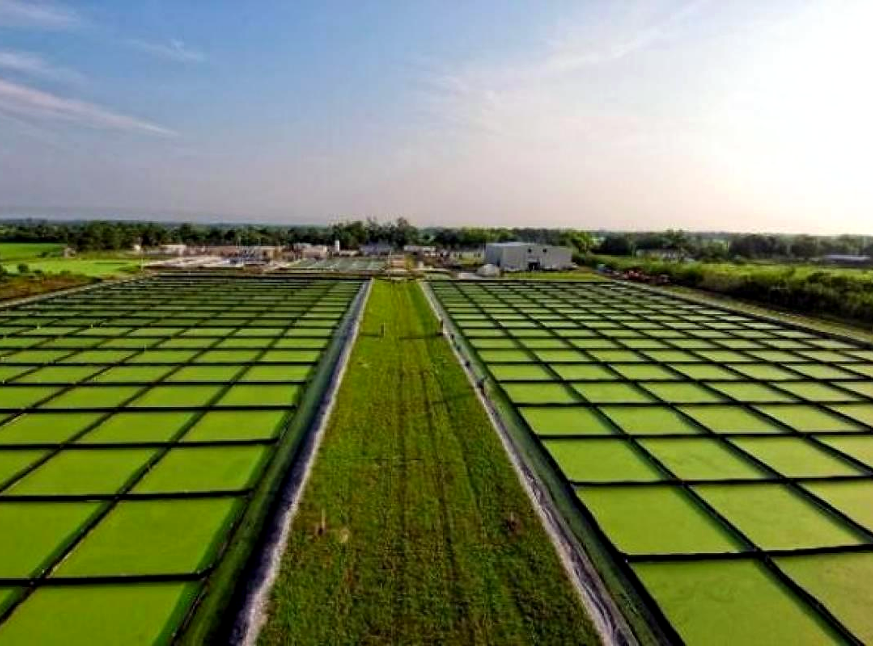
ЭНЕРГЕТИКА
Два типа микроводорослей формируют разные сырьевые маршруты к биотопливу.
Botryococcus braunii: зелёная разновидность — до 36% углеводородов; коричневая — до 86% сухой массы клеток. Для этой культуры важно учитывать слипание колоний. Хлорелла: 30–40% сахаров могут быть переброжены в этанол; до 40% липидов рассматриваются как топливное сырьё. Промышленный выпуск требует ускорения роста, снижения себестоимости и строительства заводов.
36% / 86%
30–40%
Botryococcus braunii: две разновидности
сахаров в биомассе хлореллы

Slide 28
СПЕЦИАЛЬНЫЕ СРЕДЫ
Спорт, армия и космос объединены темами питания, кислорода и автономности.
Спорт
Армия и флот
Космос
Мы рассматриваем суспензию как источник белка, витаминов, микроэлементов и компонентов для восстановления после нагрузок; рабочий диапазон — 50–100 г.
Пополнение рациона, детоксикация, физические нагрузки и условия среднегорья/высокогорья. Целлюлоза оболочки может использоваться как сырьё для нитроцеллюлозы.
Создание биоценоза на кораблях и в планетарных поселениях, а также формирование кислородной атмосферы.

Slide 29
ПРОМЫШЛЕННЫЙ МАСШТАБ
Масштабирование опирается на скорость, производительность установок и качество суспензии.
Разработаны проекты установок от 100 до 10 000 л/сутки и концепции заводов более высокой производительности.
4–5×
50–100 тыс.
1 год
быстрее
литров в сутки
срок хранения
Объёмы 4–5-дневного цикла получают за 20–24 часа.
Диапазон мощности заводов, указанный в разделе промышленного выпуска.
Результат обеспечивается вместе с высокой плотностью клеток и отсутствием патогенной микрофлоры.

Slide 30
МАСШТАБИРОВАНИЕ
Реакторная линия развивалась от 100 литров к проекту на 10 000 л.
2011–2013
2015–2016
2017–2020
2021–2024
2025
100 л
300 л
400 л
400 л
10 000 л
Старый Оскол
Новосибирск
Сочи
Москва
Проект для патентования

Slide 31
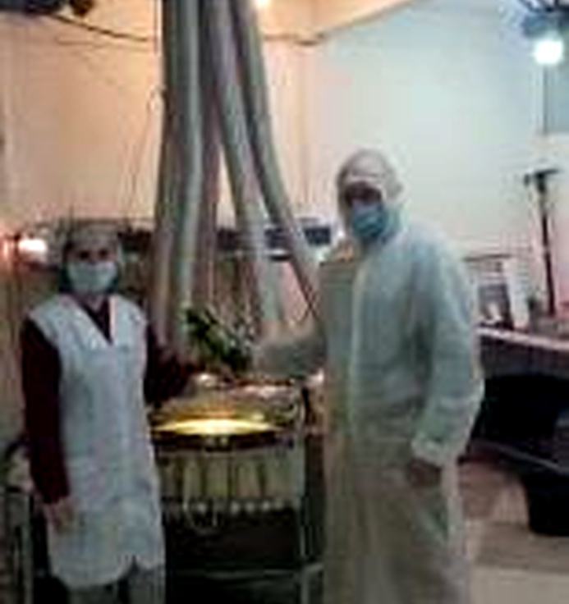
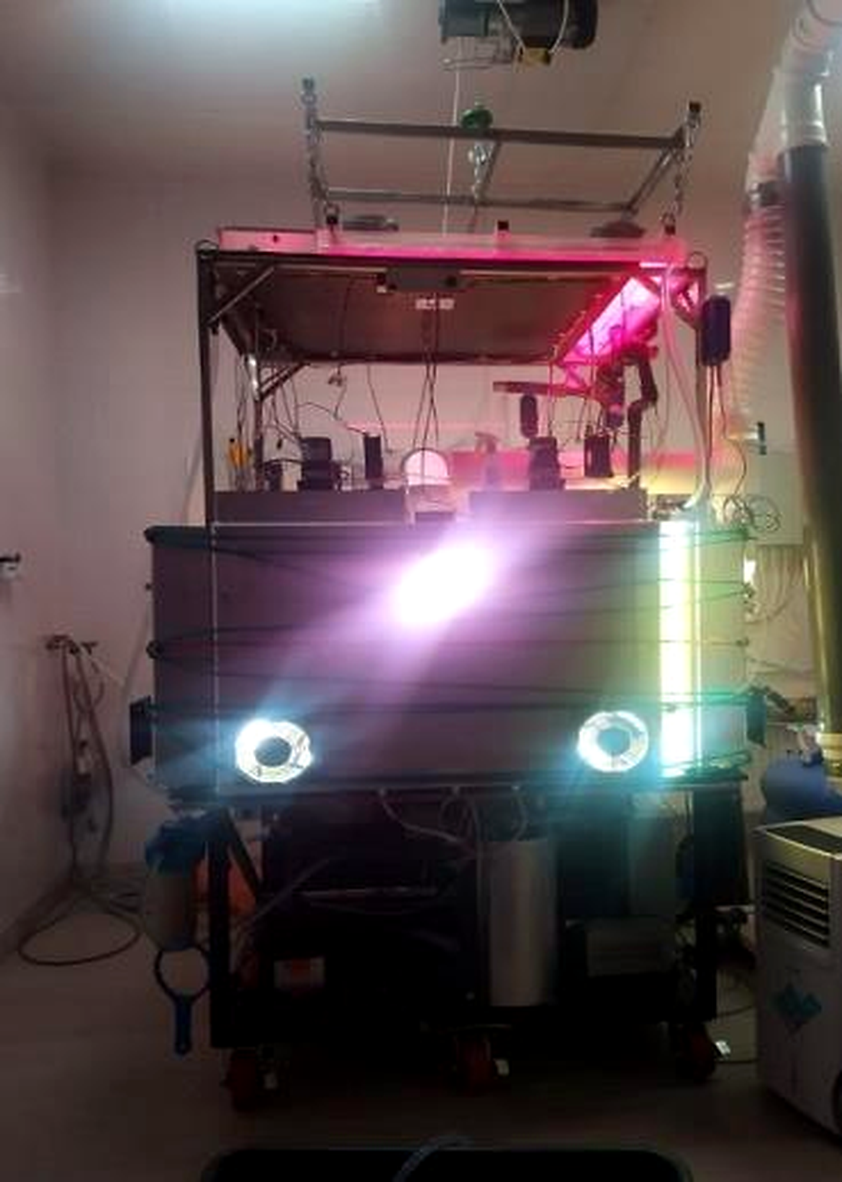
ФОТОБИОРЕАКТОРЫ
Каждая экспериментальная установка учитывала ограничения предыдущей.
Работа с установкой
Пилотная установка
Колонный реактор
В проекте реализованы несколько экспериментальных установок на 300–400 л/сутки и решения от 100 до 10 000 л/сутки. Конструкторские решения по водоподготовке, питанию, освещению и сопровождению переносились из проекта в проект.
Промышленный фотобиореактор

Slide 32
ЗАВОДСКАЯ АРХИТЕКТУРА 1/2
Производство требует согласованной работы материалов, света, воды, среды и газа.
Инфраструктура
Вода и среда
Питание и контроль
1
Материалы помещений и ФБР
4
Водоподготовка
7
Подача питательной среды
2
Проект завода и документация
5
Активация воды
8
Получение и подача CO₂
3
Система освещения
6
Перемешивание
9
Контроль роста и количества клеток

Slide 33
ЗАВОДСКАЯ АРХИТЕКТУРА 2/2
Контроль реагентов, температуры, санитарии и автоматизации замыкает производственный контур.
Качество процесса
Санитарный контур
Эксплуатация
10
Контроль потребления среды
13
Мойка и подготовка к запуску
16
Автоматизация и контроль
11
Качество и хранение химреактивов
14
Безопасность помещений
17
Вода, электричество и отопление по климатическим условиям
12
Охлаждение и температура
15
Обеззараживание производства

Slide 34
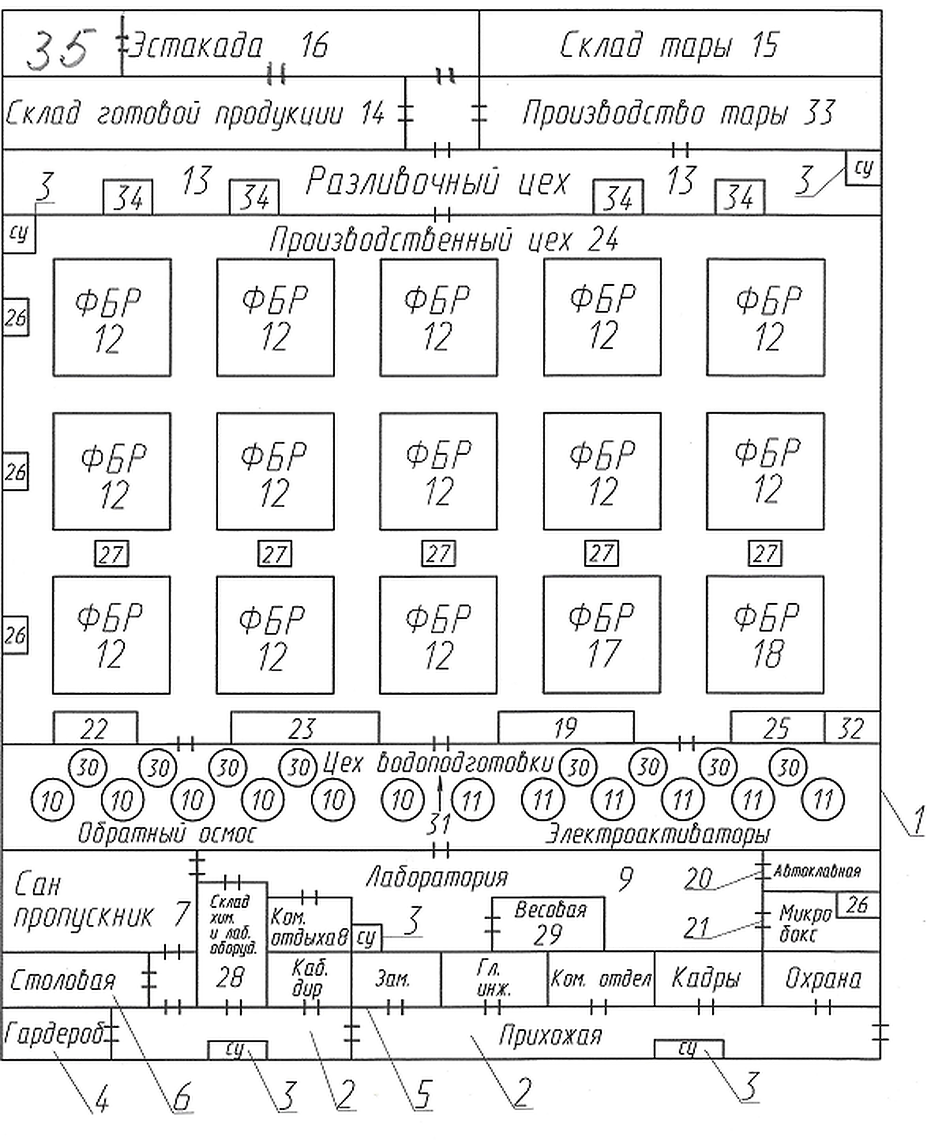
ПЛАН ЗАВОДА
Площадка на 100 000 л/сутки разделяет подготовку, производство, розлив и хранение.
1
Административный блок
2
Лабораторный блок
3
Водоподготовка и электроактивация
4
Производственный блок ФБР
5
Цех розлива суспензии
6
Производство ПЭТ-бутылок
7
Склад готовой продукции
8
Склад тары
9
Эстакада
10
Автокарная
2500–3000 м²
128
3 смены
территория завода
сотрудников
круглосуточная работа

Slide 35
ПЕРВЫЙ ЭТАП
Установка на 500 л/сутки оценена в 27 млн рублей и три месяца поставки.
Статья
Стоимость
Модульное здание
10,0 млн ₽
Оснащение лаборатории
3,0 млн ₽
Фотобиореактор / производственный цех
2,5 млн ₽
Цех водоподготовки
3,0 млн ₽
Цех розлива
1,5 млн ₽
Склад готовой продукции
1,0 млн ₽
Склад тары
0,5 млн ₽
Фонд оплаты труда
5,0 млн ₽
Оформление документов
0,5 млн ₽
Итого: 27 млн ₽. В заключении также указаны инвестиции 15–35 млн ₽, себестоимость 3–5 ₽/л, цена 300–1000 ₽/л и окупаемость около 10 месяцев.

Slide 36
Следующий шаг — первый промышленный этап на 500 л/сутки.
Мы предлагаем рассмотреть участие в проекте. Путь масштабирования показан от аквариумных экспериментов и нескольких поколений фотобиореакторов до установки на 10 000 л/сутки и проекта завода на 100 000 л/сутки.
+7 981 743 7719 info@ic-dg.com

